Slide 1
Bài 3- Tiết 1
EM CẢM THÔNG, GIÚP ĐỠ NGƯỜI GẶP KHÓ KHĂN

Slide 2
KHỞI ĐỘNG

Slide 3

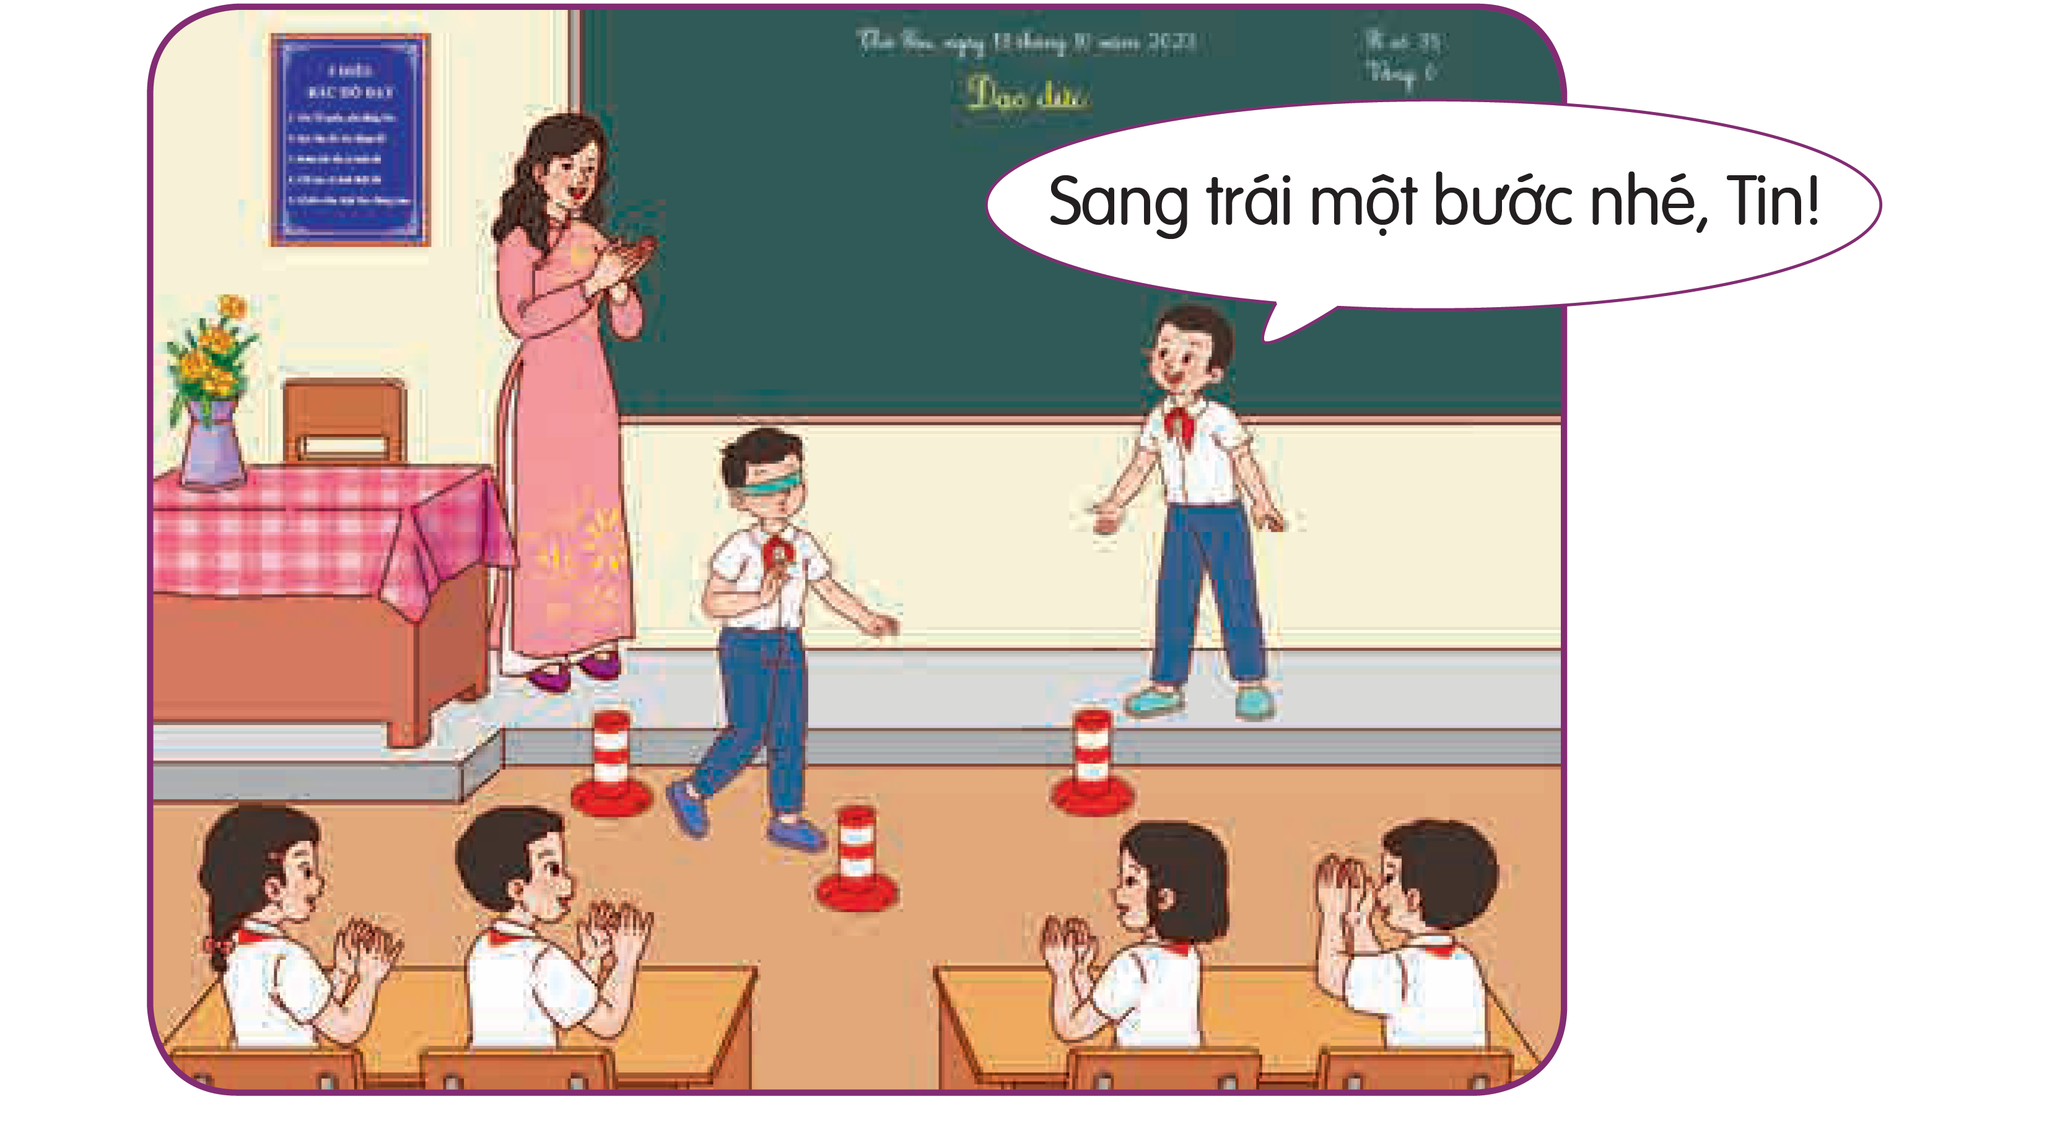
Tham gia trò chơi Vượt chướng ngại vật và trả lời câu hỏi
Tham gia trò chơi Vượt chướng ngại vật và trả lời câu hỏi

Slide 4
Tham gia trò chơi Vượt chướng ngại vật và trả lời câu hỏi
Điều gì xảy ra nếu không có bạn giúp em vượt chướng ngại vật ?
Nếu không có bạn giúp em thì em sẽ ngã và va vào các chướng ngại vật.

Slide 5

Kiến tạo tri thức mới

Slide 6
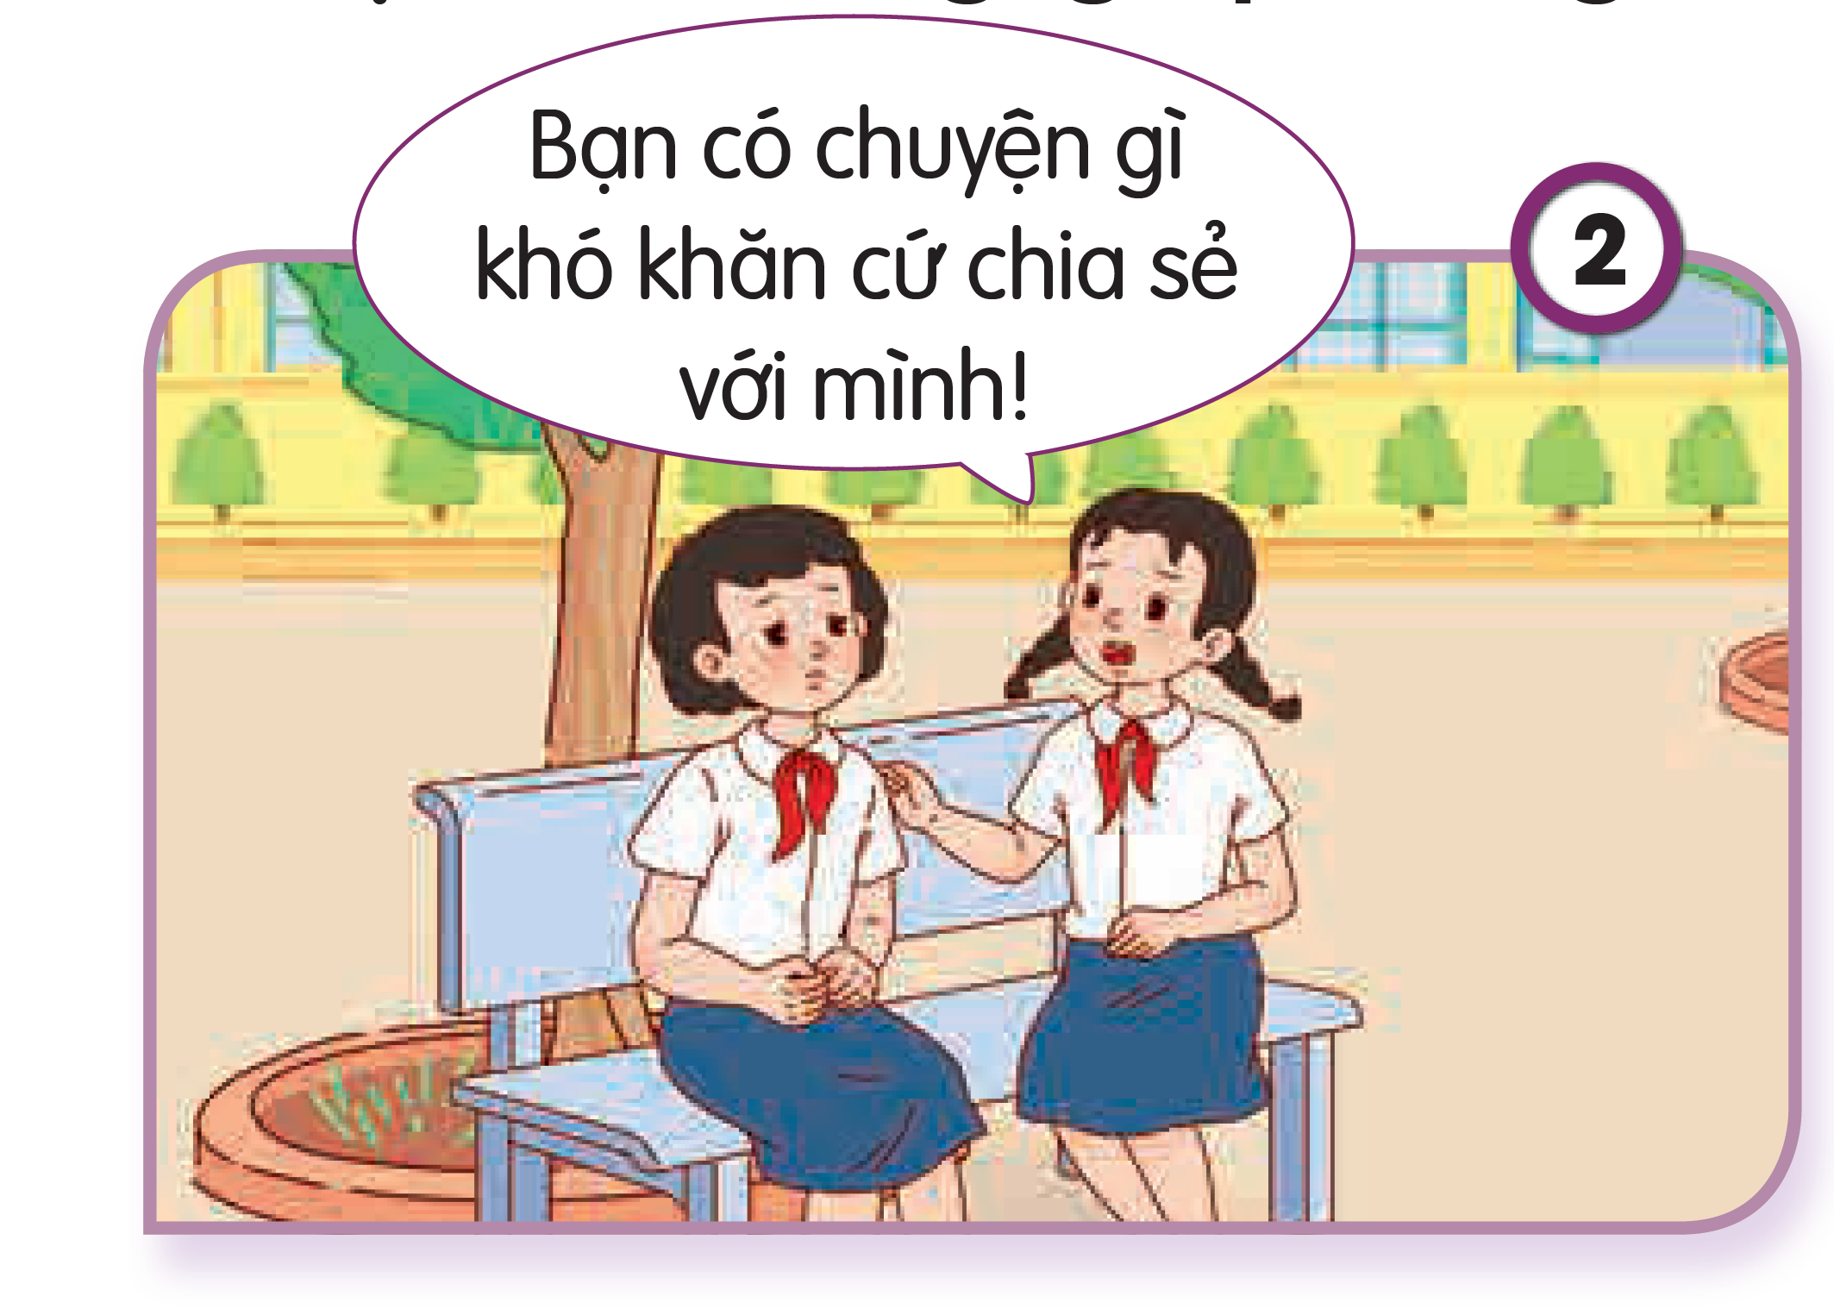
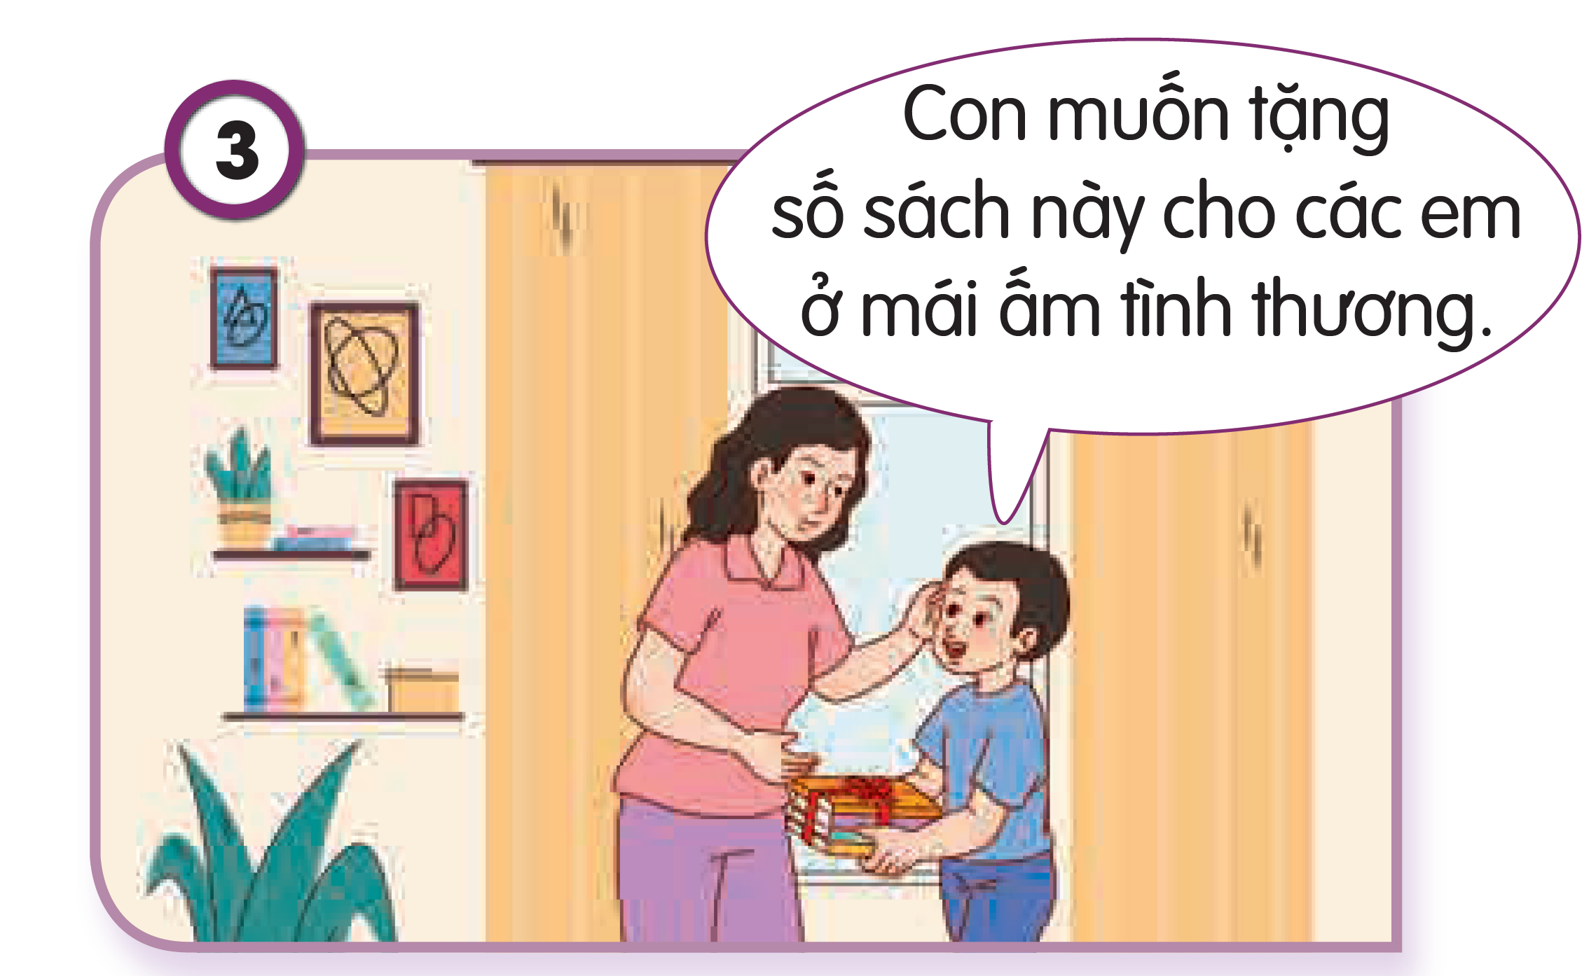

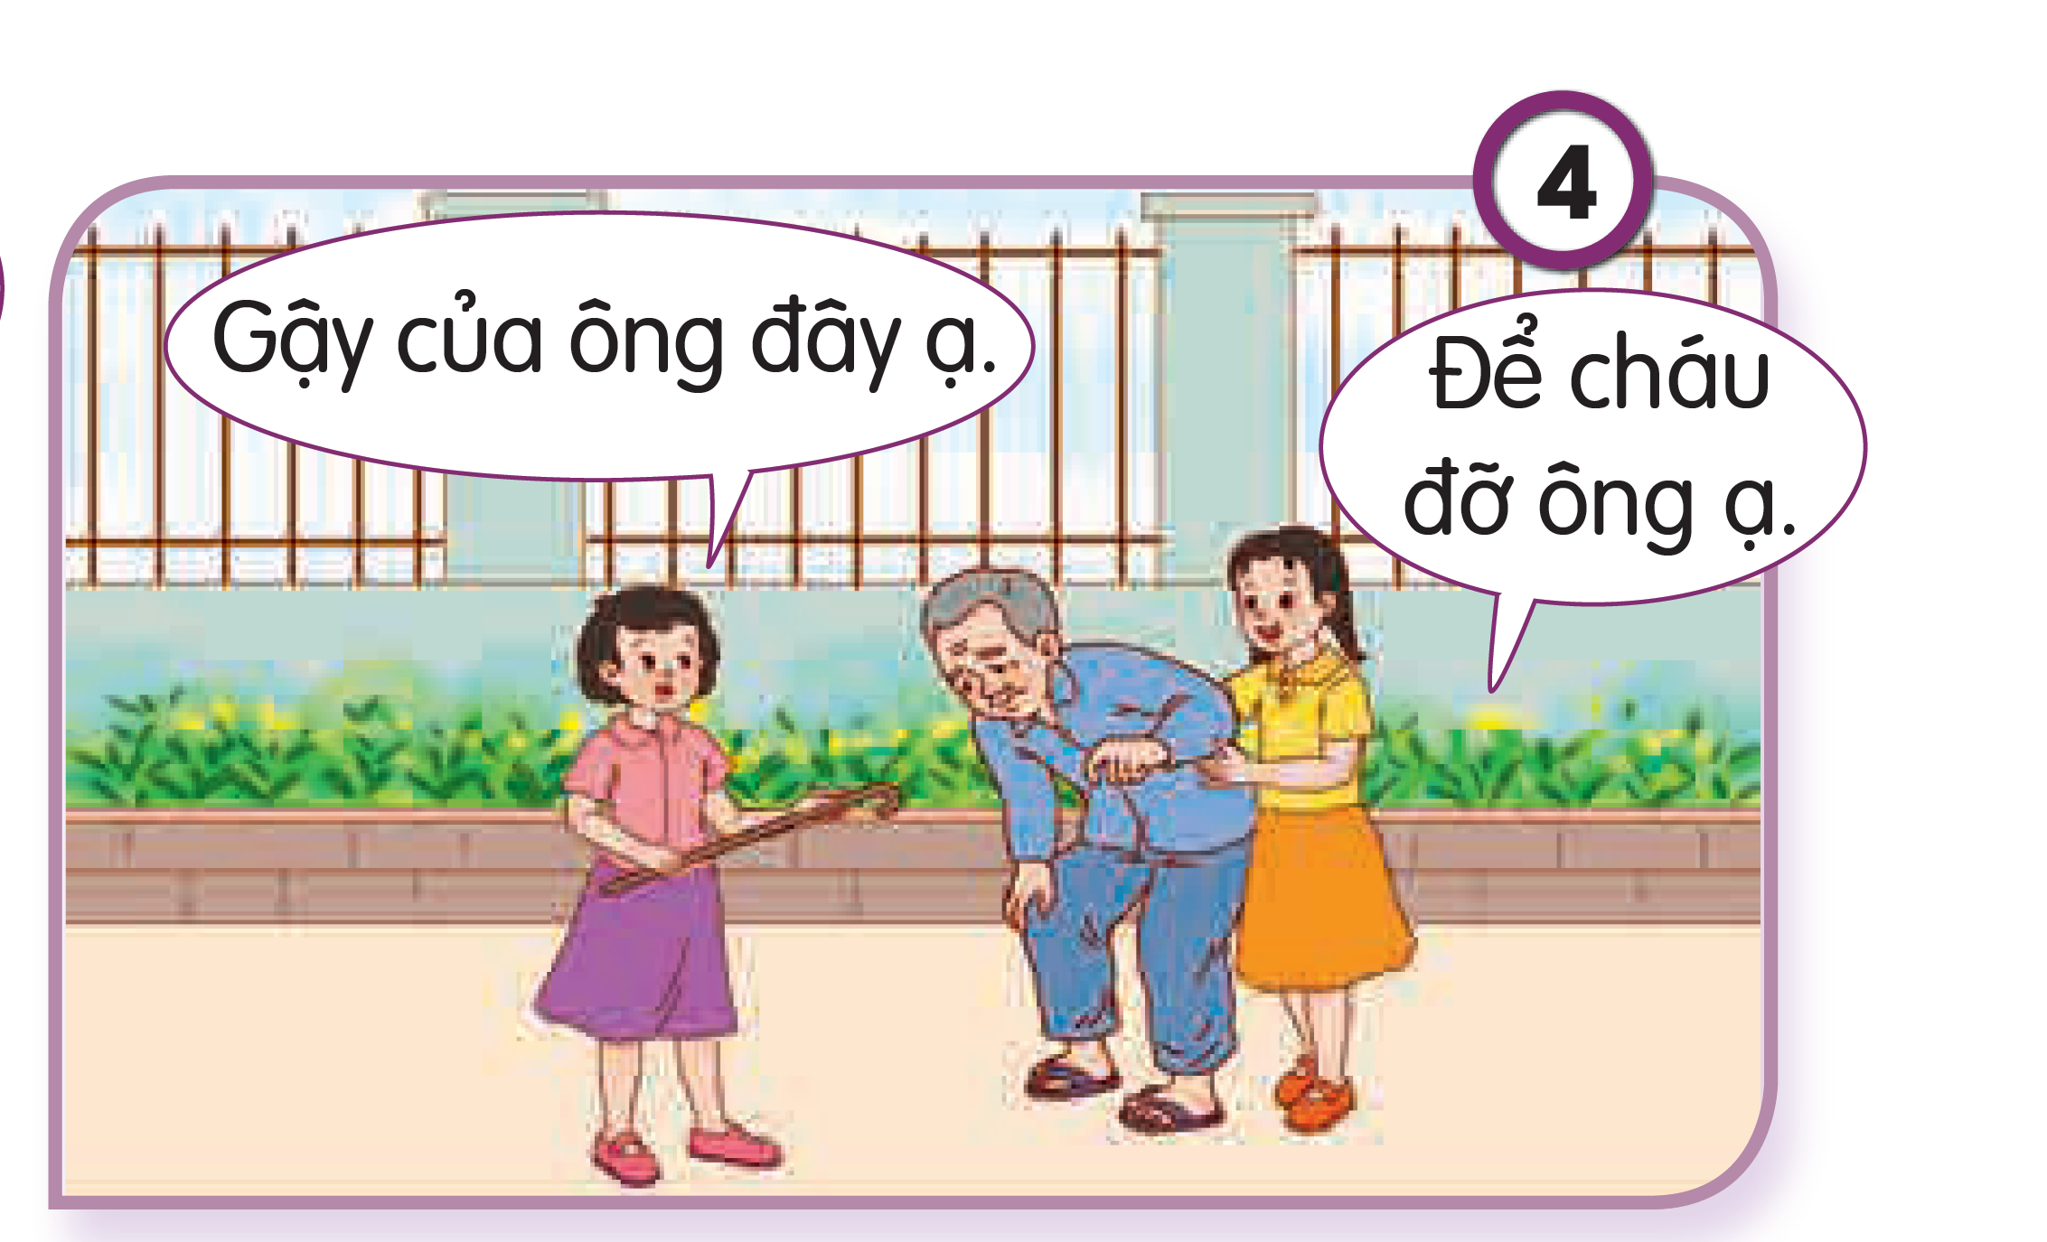
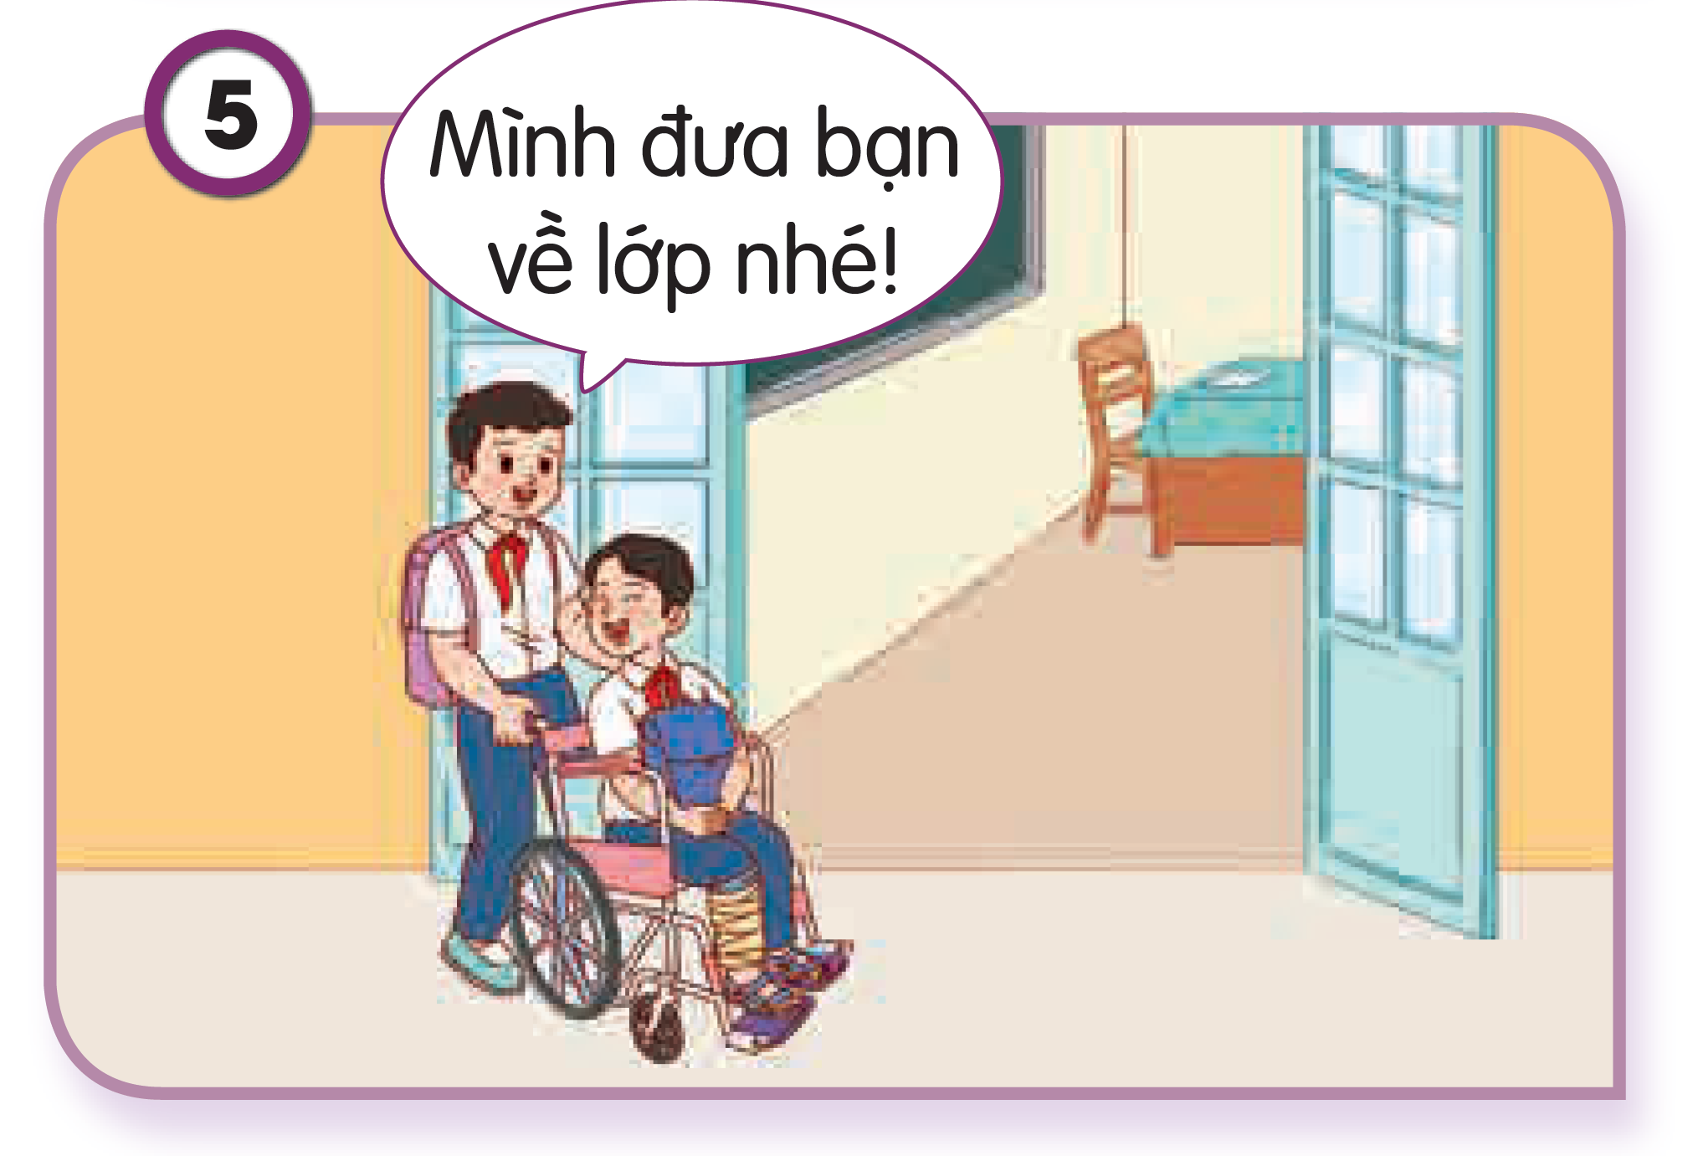
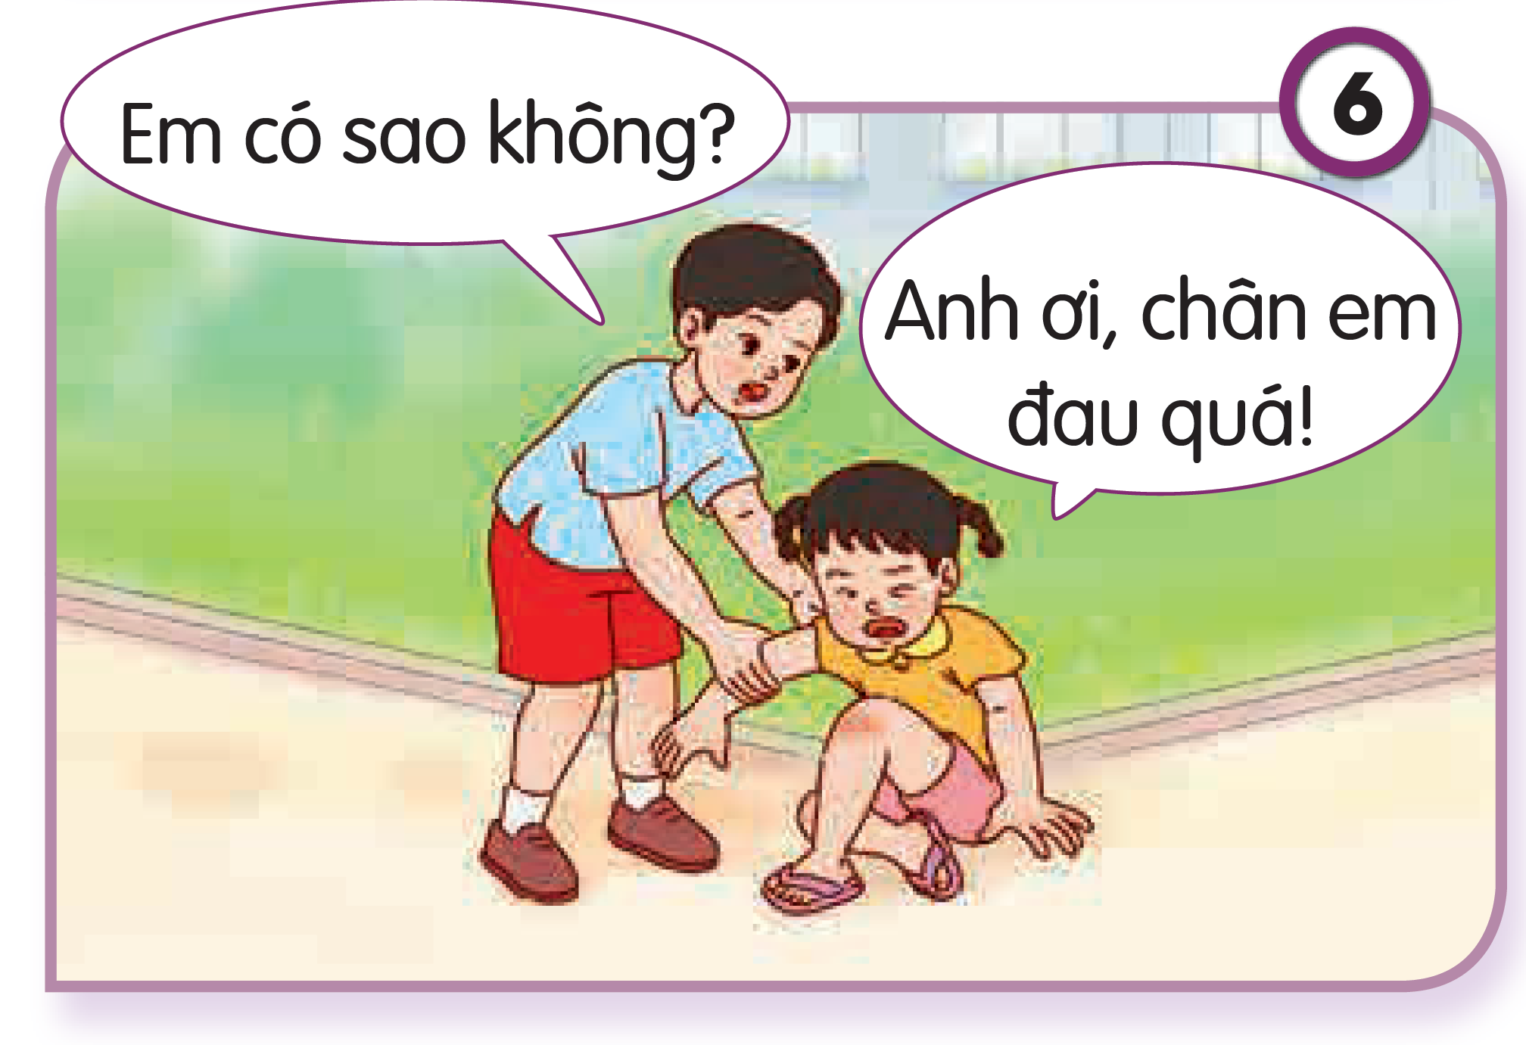
Tham gia trò chơi Vượt chướng ngại vật và trả lời câu hỏi
1. Quan sát tranh và nêu biểu hiện của sự cảm thông, giúp đỡ người gặp khó khăn

Slide 7
Tham gia trò chơi Vượt chướng ngại vật và trả lời câu hỏi
Tặng quà ngày tết cho các bạn gặp khó khăn

Slide 8

Tham gia trò chơi Vượt chướng ngại vật và trả lời câu hỏi
Tâm sự hỏi han bạn khi đang gặp khó khăn

Slide 9

Tham gia trò chơi Vượt chướng ngại vật và trả lời câu hỏi
Quyên góp sách vở cho các bạn ở mái ấm tình thương

Slide 10

Tham gia trò chơi Vượt chướng ngại vật và trả lời câu hỏi
Đỡ ông dậy khi ông bị ngã

Slide 11

Tham gia trò chơi Vượt chướng ngại vật và trả lời câu hỏi
Đẩy xe lăn giúp bạn khi bạn vào lớp

Slide 12

Tham gia trò chơi Vượt chướng ngại vật và trả lời câu hỏi
Hỏi han khi em gái bị ngã

Slide 13

Kể thêm một số biểu hiện của sự cảm thông, giúp đỡ người gặp khó khăn.

Slide 14

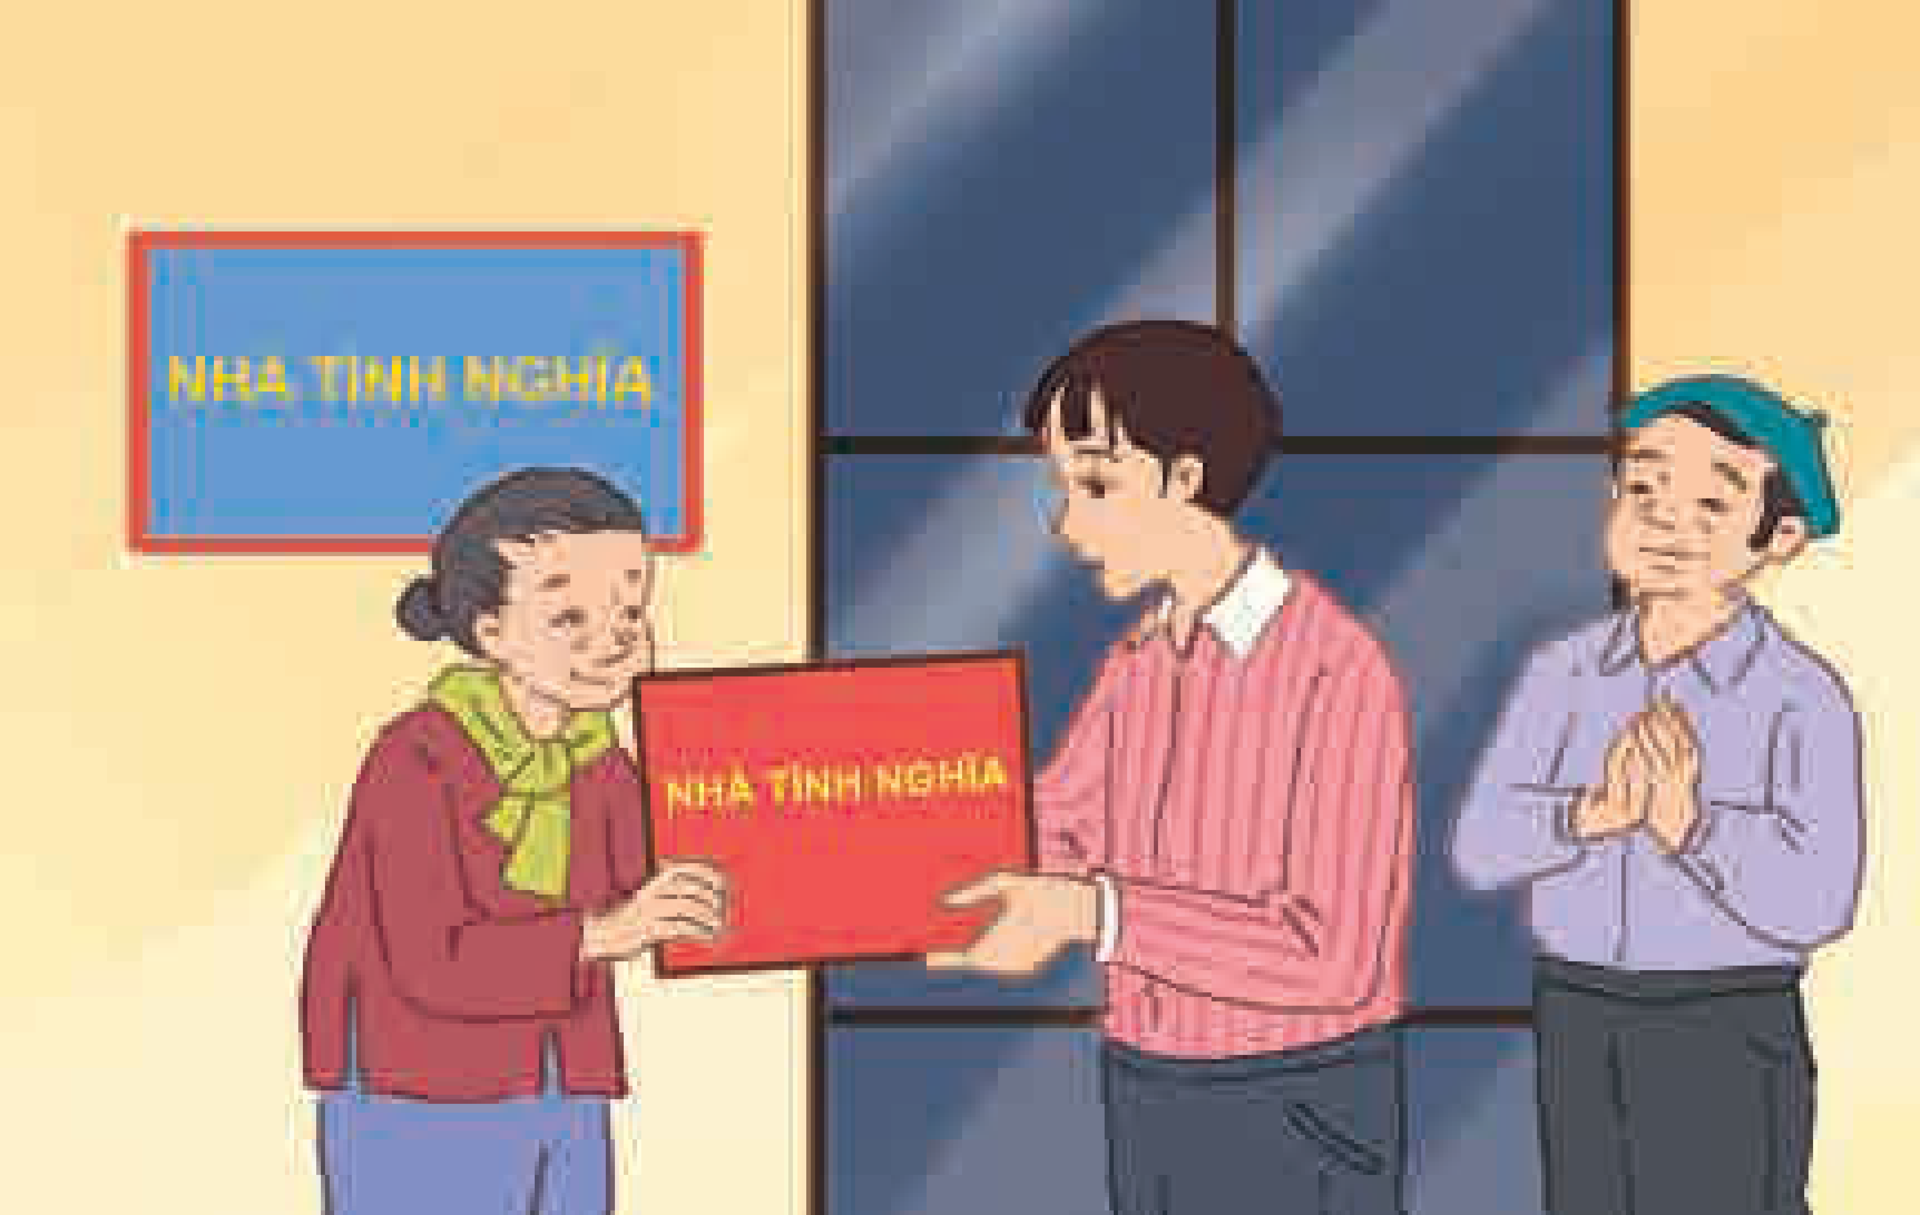
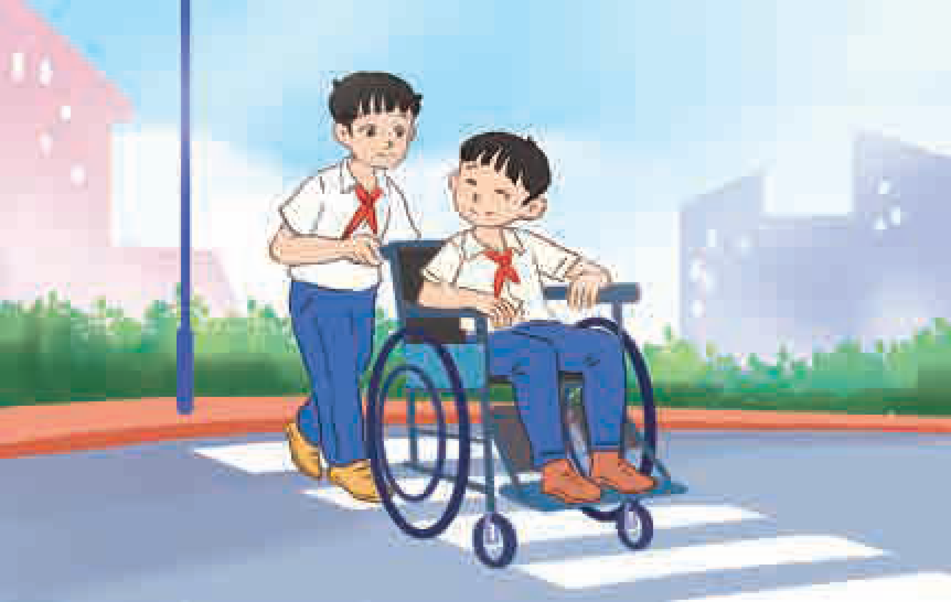
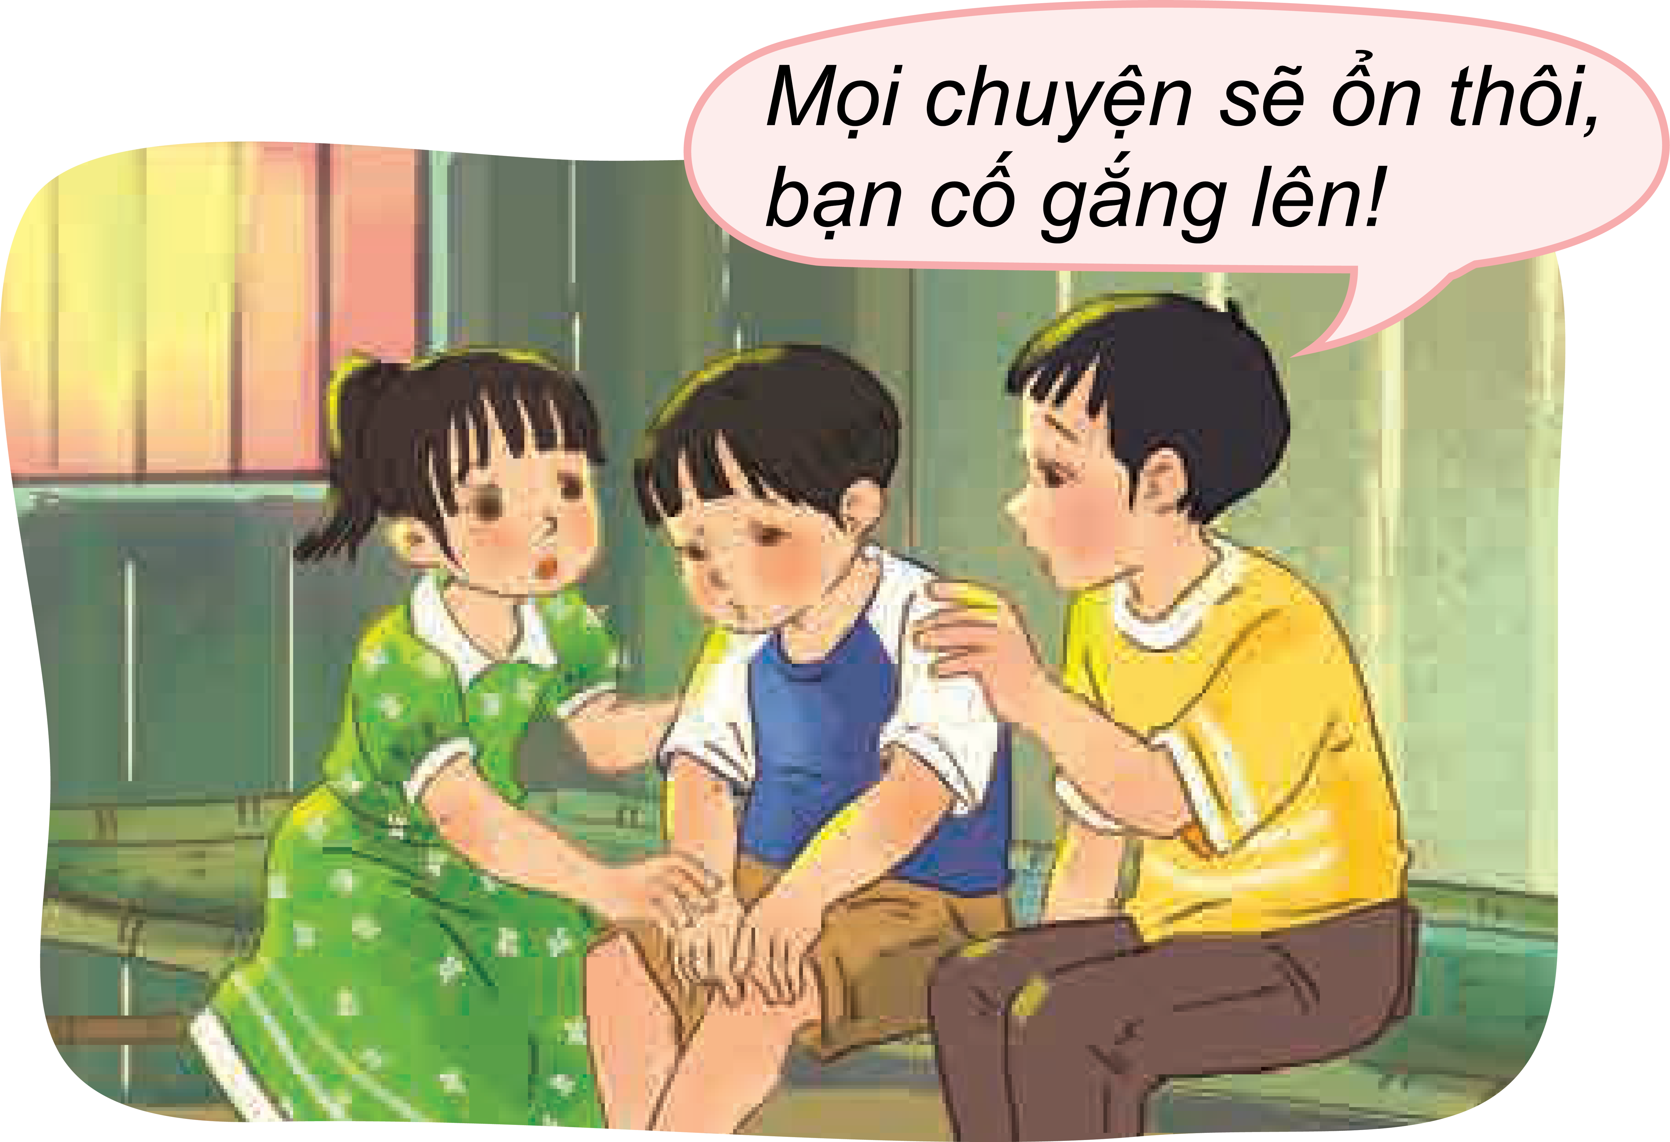

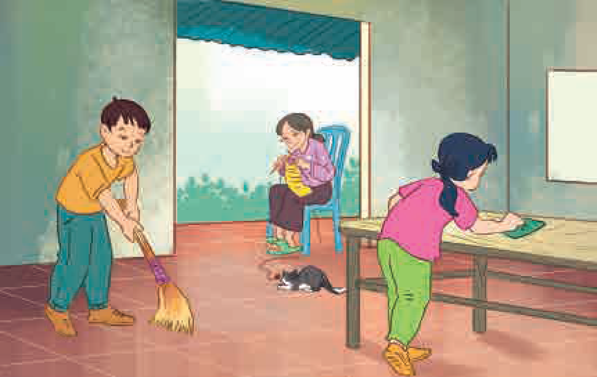
Tham gia trò chơi Vượt chướng ngại vật và trả lời câu hỏi

Slide 15
Tham gia trò chơi Vượt chướng ngại vật và trả lời câu hỏi
2. Đọc câu chuyện và trả lời câu hỏi
KHI NÀO MẸ VỀ?
Giữa lúc dịch bệnh Covid-19 diễn biến phức tạp, mẹ Na là y tá nên tình nguyện tham gia chăm sóc, hỗ trợ bệnh nhân cách li điều trị ở bệnh viện. Đã một tháng qua, lúc nào Na cũng mong mẹ về. Một buổi tối, khi cả nhà đang ăn cơm, mẹ Na gọi điện thoại về. Na mếu máo:
– Mẹ ơi! Con nhớ mẹ lắm, mẹ mau về nhà đi!
Mẹ Na xúc động:
– Mẹ cũng nhớ con lắm!
– Vậy sao mẹ không về nhà?
Na hỏi mẹ.Mẹ ôn tồn bảo:
– Còn rất nhiều bệnh nhân đang cần sự giúp đỡ của mẹ. Rất nhiều bạn nhỏ đang mong bố mẹ mau khỏi bệnh để trở về nhà. Cảm thông, giúp đỡ người gặp khó khăn mang lại niềm vui cho mình và mọi người. Na đợi mẹ nhé!
Na gật đầu, nói với mẹ:
– Vâng ạ! Con hiểu rồi ạ. Mẹ hãy giữ gìn sức khoẻ nhé!

Slide 16

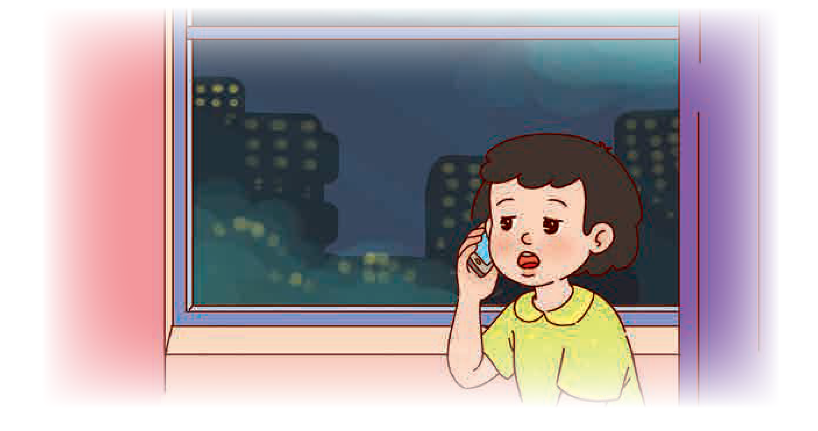
– M Na ˛ã làm gì ˛ giúp ˛• nhng ng i b˙nh?
– Theo em, vì sao phi cm thông, giúp ˛• ng i g‡p khó khˆn?
2. Đọc câu chuyện và trả lời câu hỏi
- Mẹ Na đã làm gì để giúp đỡ những người bệnh ?
- Theo em, vì sao phải cảm thông, giúp đỡ những người gặp khó khăn?

Slide 17

– M Na ˛ã làm gì ˛ giúp ˛• nhng ngMẹ Na đã làm những việc để giúp đỡ người bệnh: chăm sóc, hỗ trợ bệnh nhân cách li điều trị ở bệnh viện. i b˙nh?
– Theo em, vì sao phi cm thông, giúp ˛• ngMẹ Na đã làm những việc để giúp đỡ n i g‡p khó khˆn?
Mẹ Na đã làm gì để giúp đỡ những người bệnh ?
- Mẹ Na đã làm những việc để giúp đỡ người bệnh: chăm sóc, hỗ trợ bệnh nhân cách li điều trị ở bệnh viện.

Slide 18
– M Na ˛ã làm gì ˛ giúp ˛• nhng ngMẹ Na đã làm những việc để giúp đỡ người bệnh: chăm sóc, hỗ trợ bệnh nhân cách li điều trị ở bệnh viện. i b˙nh?
– Theo em, vì sao phi cm thông, giúp ˛• ngMẹ Na đã làm những việc để giúp đỡ n i g‡p khó khˆn?
Theo em, vì sao phải cảm thông, giúp đỡ những người gặp khó khăn ?
+ Sự đồng cảm và sẻ chia giúp những người có hoàn cảnh khó khăn, bất hạnh có thêm sức mạnh, nghị lực, niềm tin, làm giảm đi những đau khổ trong cuộc sống của họ.
+ Nó có vai trò quan trọng góp phần hoàn thiện nhân cách con người, xây dựng một xã hội văn minh, nhân ái, làm cho mối quan hệ giữa người với người trở nên tốt đẹp hơn, thân thiện hơn, mọi người gần gũi, gắn bó hơn…

Slide 19
HĐ NỐI TIẾP

Slide 20
Kể một số người gặp khó khăn mà em biết

Slide 21
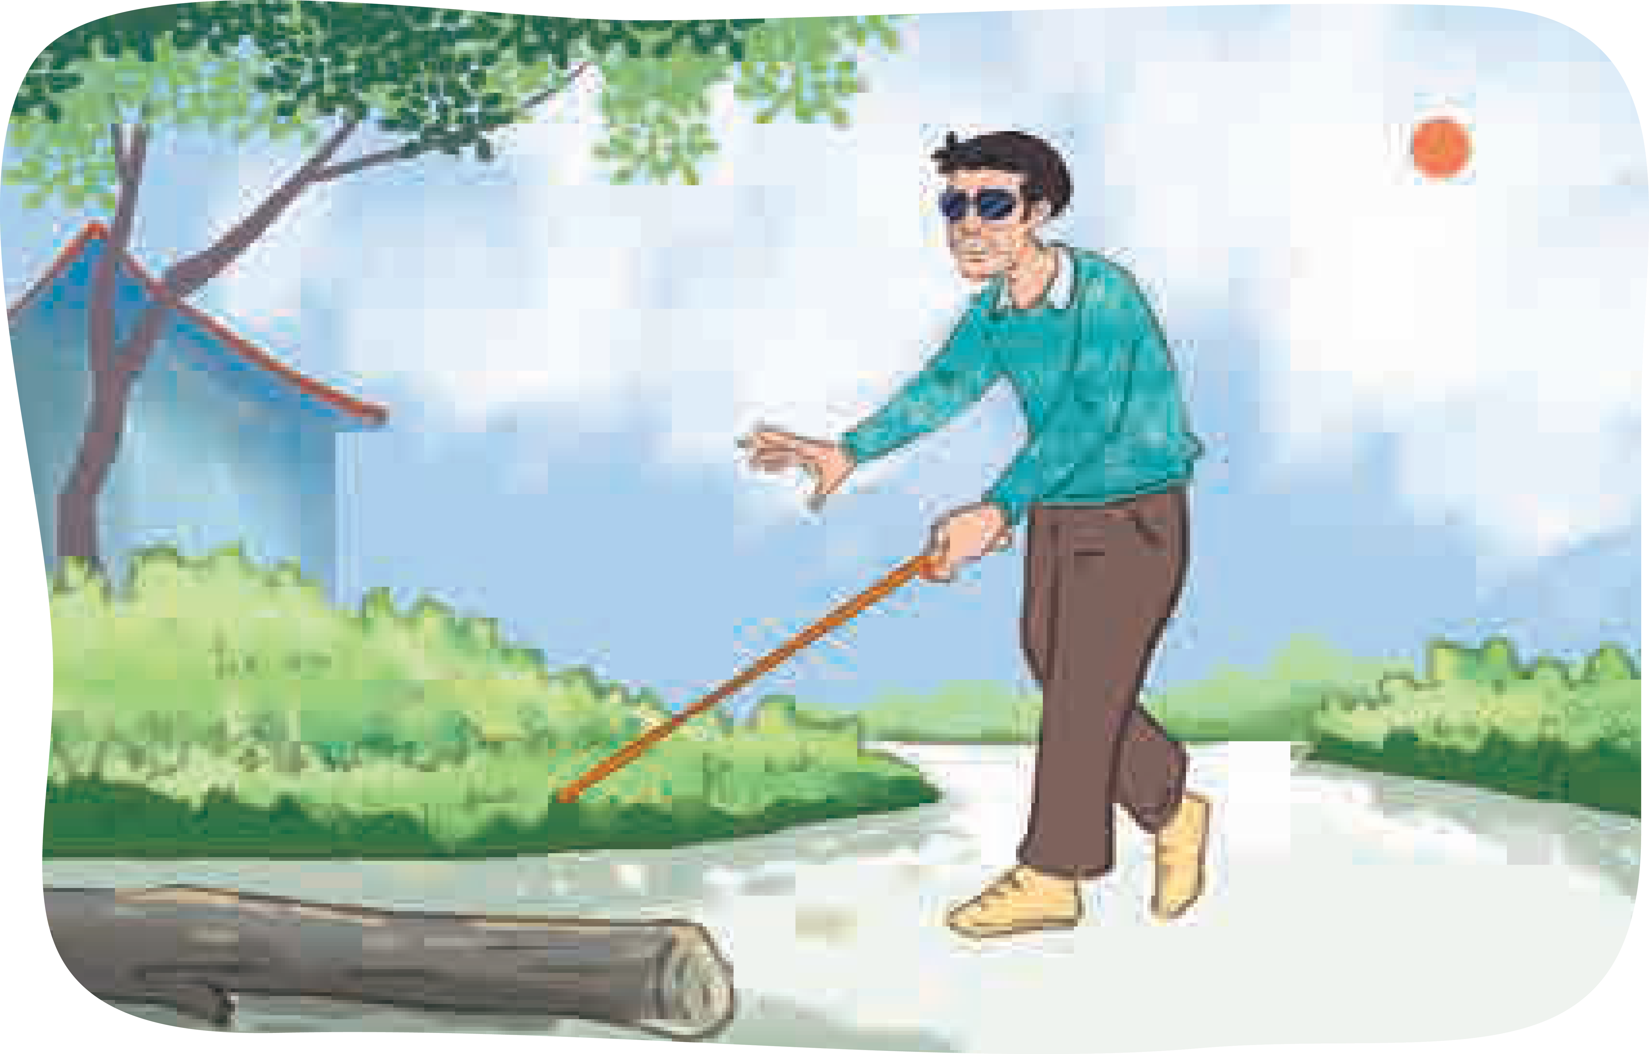
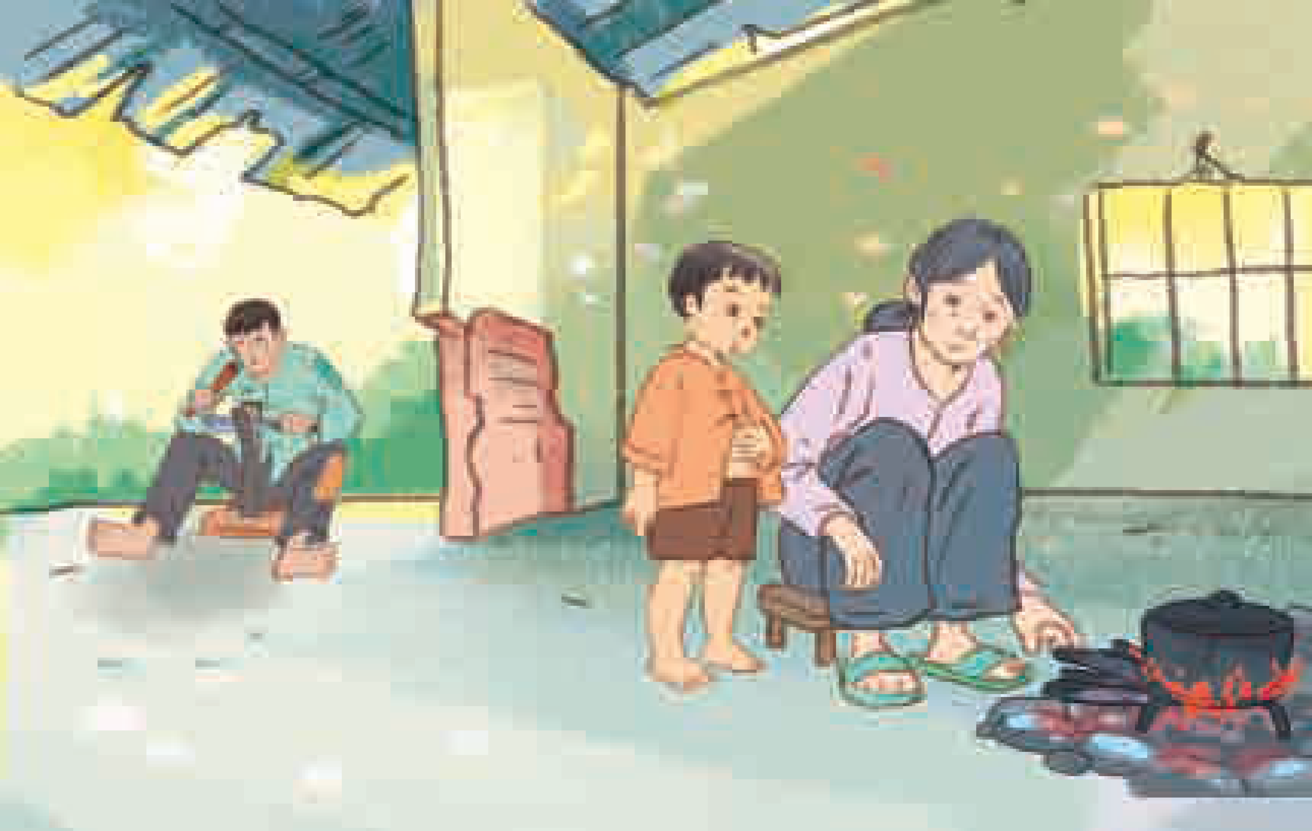
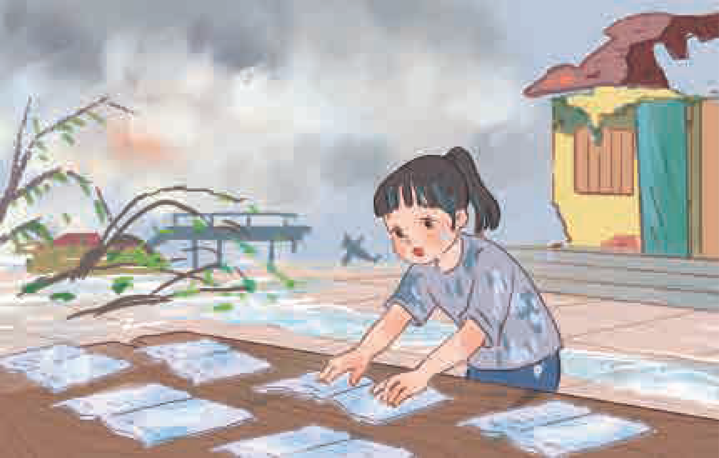
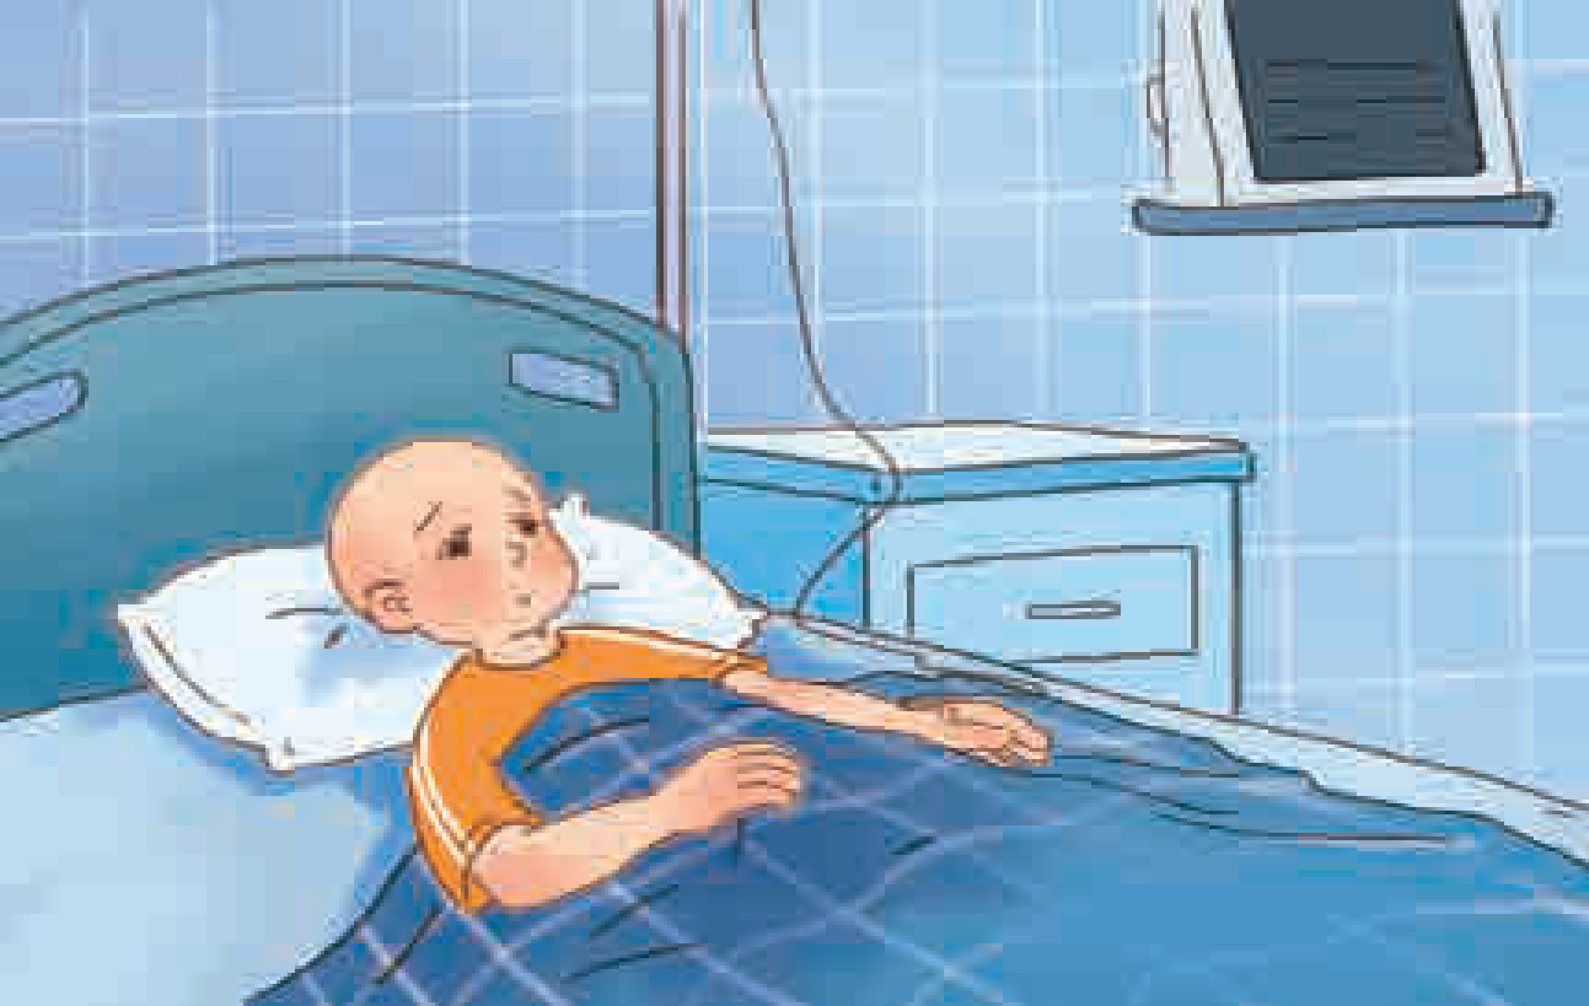
– M Na ˛ã làm gì ˛ giúp ˛• nhng ngMẹ Na đã làm những việc để giúp đỡ người bệnh: chăm sóc, hỗ trợ bệnh nhân cách li điều trị ở bệnh viện. i b˙nh?
– Theo em, vì sao phi cm thông, giúp ˛• ngMẹ Na đã làm những việc để giúp đỡ n i g‡p khó khˆn?

Slide 22
Em làm được gì để giúp đỡ những người gặp khó khăn đó?

Slide 23
TẠM BIỆT!

